Slide 1
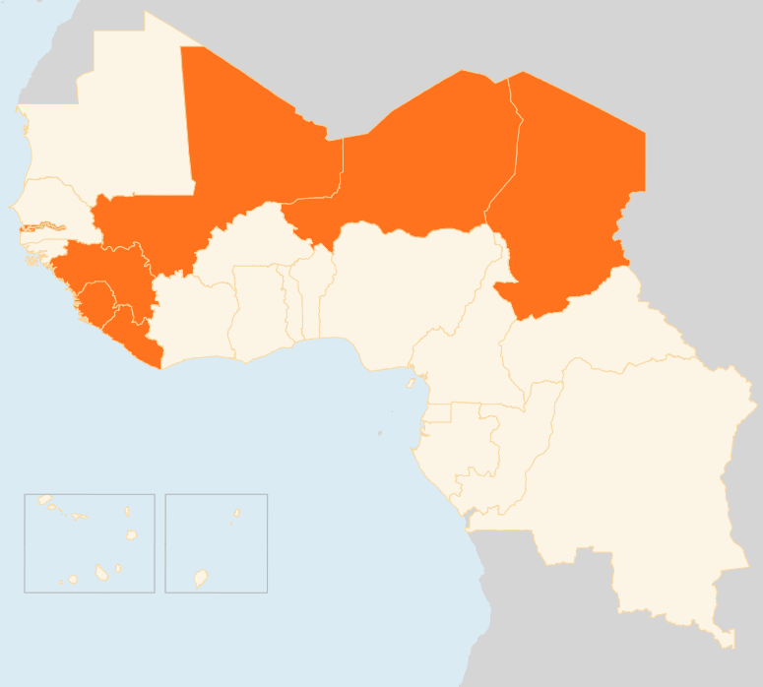


23 – 29 June 2015
23 – 29 juin 2015
TCHAD
11 tués dans un raid policier
Le 29 juin, 11 personnes (cinq policiers et six insurgés présumés) ont été tuées lors d'une opération de police contre des éléments présumés du groupe Boko Haram à N'Djamena. La police a saisi plusieurs ceintures d'explosifs et d'autres engins explosifs. L'opération intervient deux semaines après qu’un double attentat visant des bureaux de la police dans la capitale a tué 34 personnes. Séparément, dans une explosion contrôlée, la police a détruit un véhicule rempli d'explosifs dans le marché central de N'Djamena.
MESURES DE SÉCURITÉ renforcées après des attaques
A la suite des attaques du 15 juin, les autorités tchadiennes ont mis en place une série de mesures de sécurité dont la délivrance de nouveaux passeports et cartes d'identité. Le port du voile intégral ainsi que la circulation de véhicules à vitres teintées ont déjà été interdits. Boko Haram est soupçonné d'être derrière les récentes attaques au Tchad et au Niger, dont les armées, aux côtés de celles du Cameroun et du Nigéria, luttent contre les militants. Environ 1,8 million de personnes ont été déplacées par l'insurrection de Boko Haram dans la région. Au Tchad, on estime ce nombre à 48 000.
LIBERIA
Premier cas Ébola après sept semaines
Le 30 juin, le Libéria a annoncé le premier décès causé par le virus depuis que l’épidémie a pris fin le 9 mai. Le garçon de 17 ans décédé était d'un village du comté de Margibi, situé à l'est de la capitale Monrovia. La réponse des autorités et des partenaires humanitaires dans la région et le traçage des contacts sont en cours. Le gouvernement et les partenaires de santé ont récemment soulevé des inquiétudes sur la possible résurgence du virus Ébola en raison de l'augmentation des rapports non confirmés de cas suspects ces dernières semaines.
MALI
Nouvelles attaques au sud et à l’est
Le 28 juin, des assaillants armés ont attaqué et détruit les bâtiments du gouvernement dans la région de Fakola, près de la frontière avec la Côte d'Ivoire. Le 27 juin, des militants ont attaqué un camp militaire dans la région de Nara près de la frontière mauritanienne. Trois soldats et neuf assaillants ont été tués lors de l'agression. Les incidents se sont produits une semaine après la signature d’un accord de paix entre le principal groupe de rebelles Touaregs du nord du Mali et le gouvernement. Selon des sources médiatiques, les insurgés d’Ansar Dine auraient revendiqué les attaques.
NIGER
5 Tués lors d’incursions dans des Villages
Cinq personnes ont été tuées et quatre autres blessées dans la nuit du 23 au 24 juin lors d’une attaque sur un village près de la ville de Bosso, dans le sud du Niger, près de la frontière avec le Nigéria. Les assaillants, soupçonnés d'être des militants de Boko Haram, ont mis le feu à plus de 100 maisons et 100 motos ainsi qu’au marché local. Selon les premières estimations, environ 1000 personnes auraient été touchées. Une évaluation menée par le gouvernement est en cours afin d’identifier les besoins de la population touchée et une assistance humanitaire a été apportée avec la fourniture de produits alimentaires et non-alimentaires. Dans la nuit du 17 au 18 juin, des assaillants armés avaient tué 38 personnes lors de raids sur trois villages dans la même zone.
REGIONAL/ MALADIE A VIRUS EBOLA (MVE)
Couvre-feu en Sierra Leone
Le 30 juin, le Libéria a signalé son premier cas de MVE depuis sept semaines. En date du 25 juin, trois nouveaux cas confirmés et six cas suspects avaient été signalés en Guinée, où l'hostilité envers les travailleurs de la santé continue d'entraver les efforts visant à freiner le virus Ébola. En Sierra Leone, un couvre-feu de 21 jours a été imposé dans certaines parties des districts de Kambia et de Port Loko où des cas de MVE continuent d'être signalés. La semaine précédant le 21 juin, un total de 20 cas a été signalé en Guinée et en Sierra Leone.
MALI
NOUVELLES ATTAQUES AU SUD ET À L’EST
NIGER
5
TUÉS DANS ATTAQUES
TCHAD
11
TUÉS LORS DE RAIDS POLICIERS
REGIONAL/ MVE
LIBERIA
COUVRE-FEU EN SIERRA LEONE
1er
CAS EBOLA DEPUIS MAI
Date de création: 01 juillet 2015
Sources de données de la carte: UNCS, DevInfo, OCHA.
Les frontières, noms et désignations employés sur cette carte n’impliquent pas une reconnaissance ou acceptation officielle par les Nations Unies.

